Slide 1
Вода удивляющая и удивительная
2-я часть занятия

Slide 2
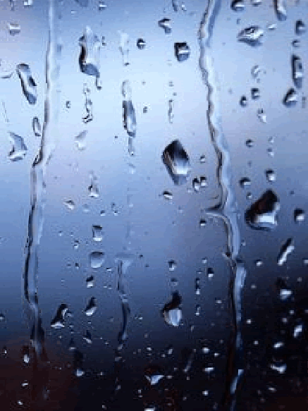
2. Прочитайте ситуации и определите, о каком свойстве воды идёт речь?
а) Капли дождя движутся по стеклу …
(ТЕКУЧЕСТЬ)

Slide 3
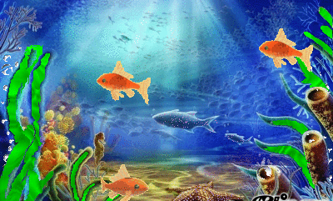
б) В море можно увидеть множество красивых рыб и растений …
(ПРОЗРАЧНОСТЬ)

Slide 4
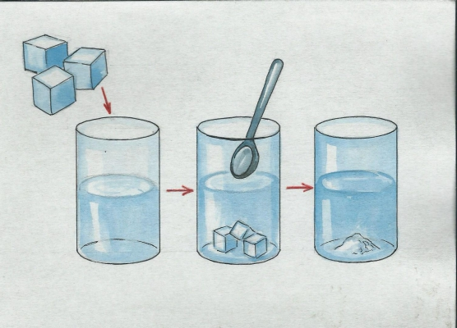
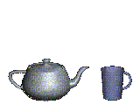
в) Мама налила в стакан сладкий чай…
(РАСТВОРИМОСТЬ)

Slide 5
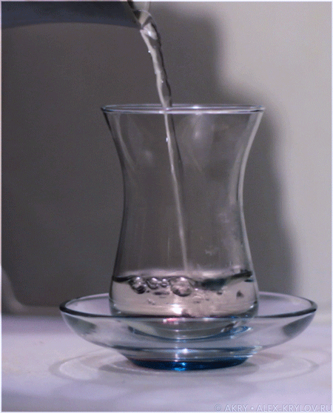
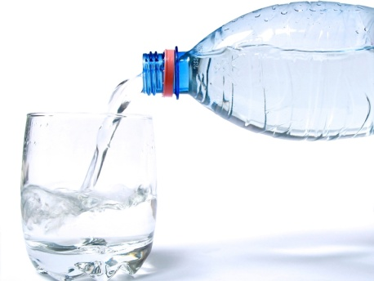
г) Многие думают, что море голубое, но если налить воду в стакан…
(ВОДА БЕСЦВЕТНА)

Slide 6
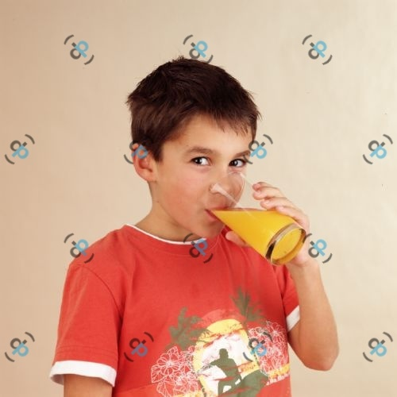
д) Миша больше любит пить сок, чем простую воду …
(ВОДА БЕЗВКУСНАЯ)

Slide 7
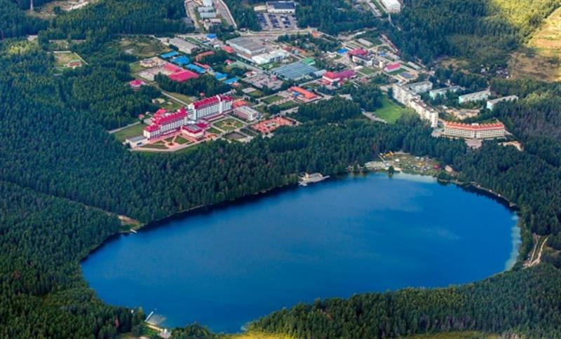
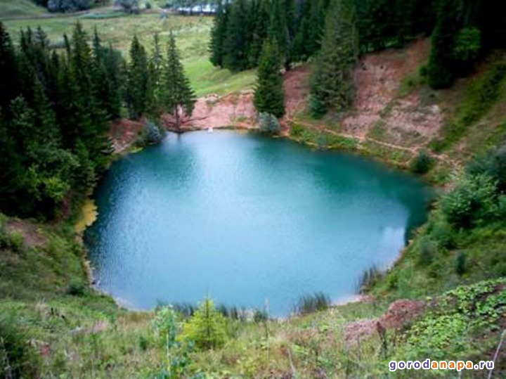
ж) Лена видела озеро в форме блюдца, а Даша в форме овала …
(ВОДА НЕ ИМЕЕТ ПОСТОЯННОЙ ФОРМЫ)

Slide 8
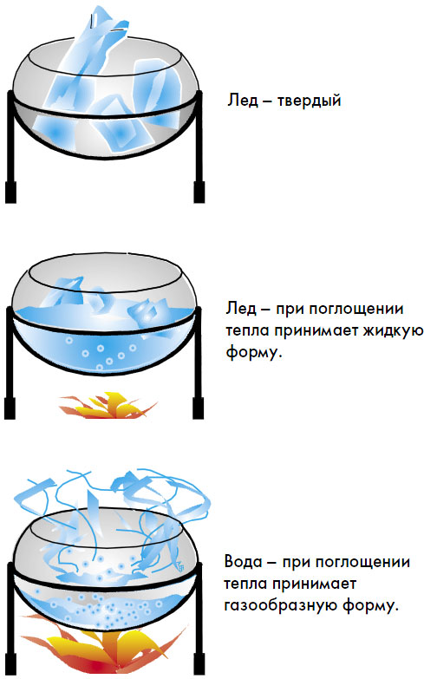
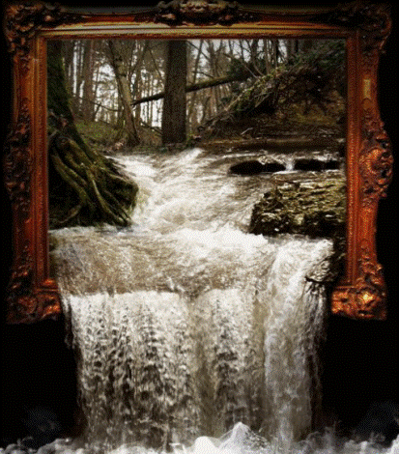
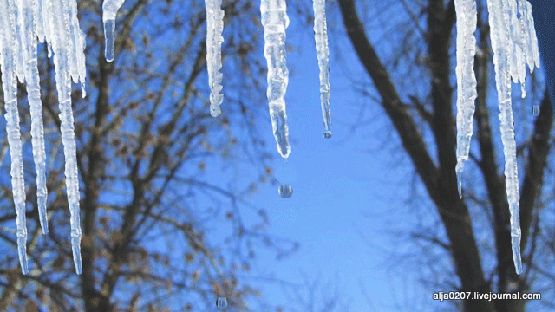
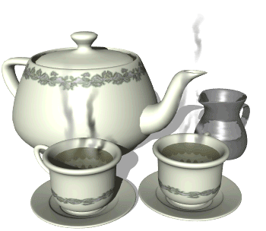
Какие три состояния воды вы знаете?

Slide 9
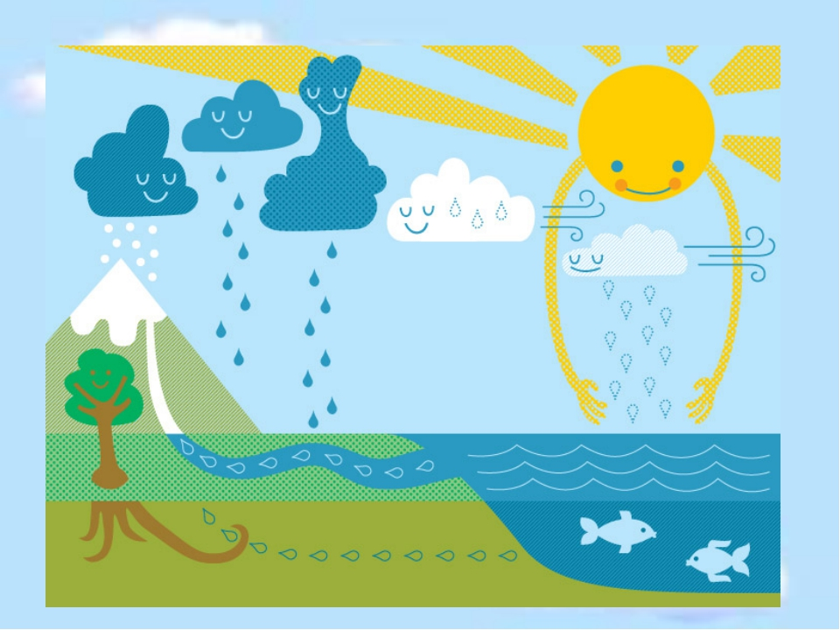
3. Напишите мини-сочинение «Путешествие капельки воды»

Slide 10
Изобразите схематически «Круговорот воды в природе».

Slide 11
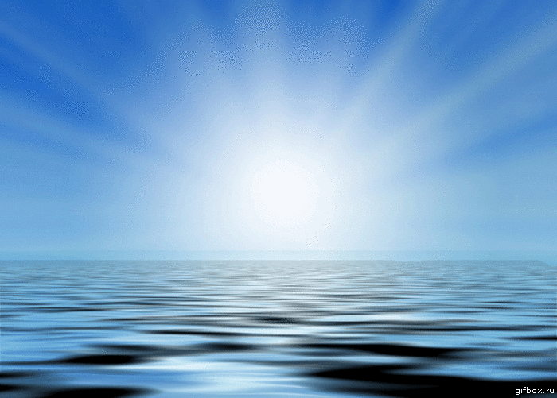
Конец 2-й части

